Slide 2
MVC架构
V jsp 用于显示 包含css js html 代码 可以做简单的检验，如输入是否为空
C servlet用于控制，对输入进行详细检验，然后调用对应service，dao的方法，访问数据库，再把返回值返回给jsp
M service dao Bean 用于访问数据库

Slide 3
注册
Jsp负责显示，界面，判断用户名密码是否为空
Servlet详细检验，检查密码是否大于等于6 不是纯数字等，同时根据不同情况转发到不同页面
Service分别调用dao类判断用户名是否已经存在的方法以及插入一条数据的方法
Dao直接访问数据库，被service调用

Slide 4
JdbcUtil
queryRunner.query(connection,sql,new BeanHandler<>(Knowledge.class),knowledgeID);
queryRunner.query(connection,sql,new BeanListHandler<>(Knowledge.class),knowledgeID);
queryRunner.query(connection,sql,new BeanScalerHandler<>(Knowledge.class),knowledgeID);
…

Slide 5
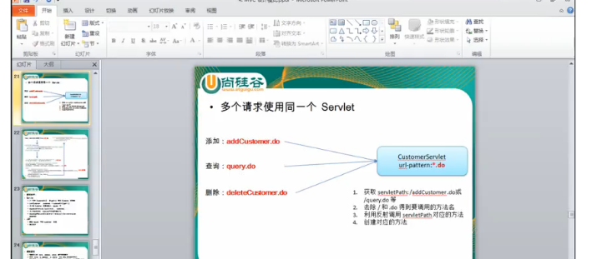
多个请求对应一个servlet

Slide 6
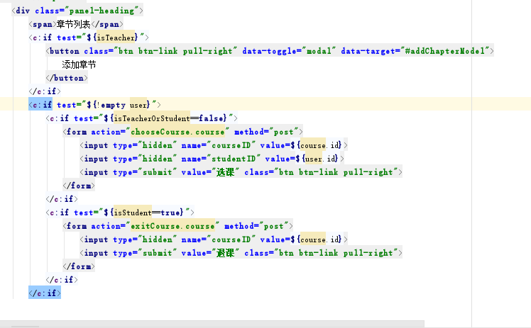
标签库的使用

Slide 7
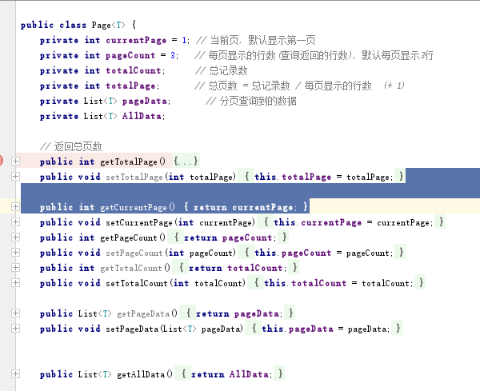
分页
利用pageBean

